Slide 1


Готовые решения «1С-Битрикс» для медицинских организаций
Надежда Шикина
менеджер проектов «1С-Битрикс»

Slide 2



Компания «1С-Битрикс» — российский разработчик систем управления сайтами и корпоративными порталами.
10 000+ партнеров
130 000+ сайтов
2006
2008
2011
2012

Slide 3
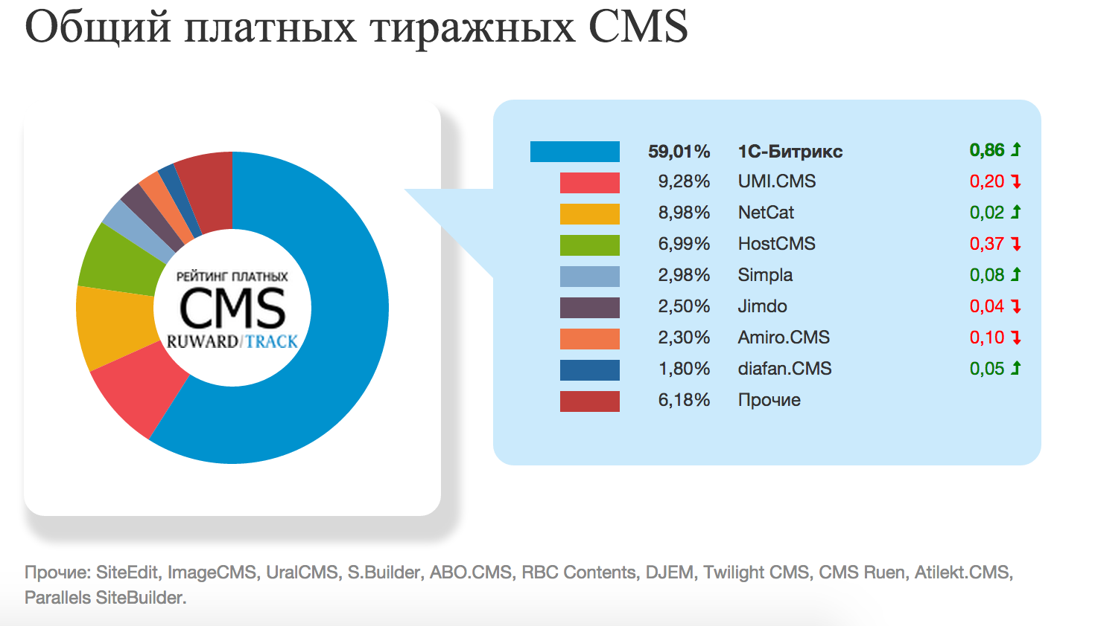
Платформа 1С-Битрикс
Рейтинг платных тиражных CMS

Slide 4


Быстро. Просто. Эффективно.
1С-Битрикс: Управление сайтом
профессиональная система управления веб-проектами для создания:
  корпоративных сайтов
  интернет-магазинов
  информационных порталов
  онлайн-сообществ
  социальных сетей
  и других сайтов
www.1c-bitrix.ru

Slide 5

Платформу «1С-Битрикс» выбрали:
Ригла
РКПБ им.Бехтерева
ИНВИТРО
Нормадент
ОАО «Медицина»
МедСи
Будь здоров
СМ-Клиника
КБ МГМУ им. Сеченова
НИИ неотложной детской хирургии и травматологии
Уро-Про
и еще более 700 медицинских организаций

Slide 6



Даже в Москве…
Стационары и госпитали
Сайтов нет у 46% учреждений
Диагностические центры
Только 3 рабочих сайта (13%) из 23 центров
Родильные дома
40% вообще не имеют сайта...
Большинство медицинских учреждений
не имеют своего сайта

Slide 7

Знакомо?
Сайт… это сложные технологии, программирование, непонятные термины…
У меня нет времени в этом разбираться!

Slide 8

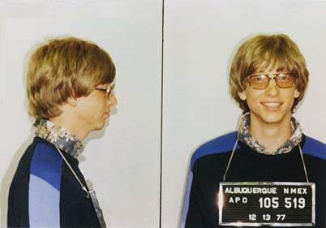
«Если вас нет в интернете –
вас нет в бизнесе…»

Slide 9

Что такое эффективный сайт
Эффективный сайт решает конкретные бизнес задачи
Увеличить кол-во новых посетителей, которым можно предложить услуги
Повысить престиж клиники (стоимость бренда)
Соответствовать требованиям законодательства во избежание проверок прокуратуры
Снизить затраты административного персонала

Slide 10

Как сделать сайт эффективным
Удобные интерфейсы (пользователь находит ответ в несколько кликов)
Понятный контент
Доступность с любых устройств
Высокая производительность и безопасность

Slide 11

Решая бизнес задачи мы решаем задачи пациента
Комфортные условия получения услуг на сайте (удобные сервисы с любых устройств)
Безопасная работа с интернет-ресурсом
Экономия времени на решение организационных вопросов

Slide 12


Оптимизируем работу администратора
Создание единой базы клиники и филиалов: обмен данными с МИС
Снижение затрат на регистратуру: автоматизация данных, управление расписанием врачей и т.д.
Простое управление сайтом

Slide 13

Решения 1С-Битрикс для медицинских организаций
… зачем?

Slide 14
Не нужно изобретать велосипед
5%
95% задач медицинских сайтов – абсолютно стандартные и легко типизируются
Только 5% - это специфические проекты, с уникальными задачами и бизнес-логикой.
95%

Slide 15
Разработать сайт сложно
Каким должен быть дизайн?
Какие сервисы и разделы нужны?
Какие нужны материалы и откуда их взять?
Как найти команду разработчиков?
Сроки запуска проекта:
?
Разработка «с нуля»:
4-6 мес и больше
Готовое решение – 1-2 недели

Slide 16


Готовое решение для создание сайта медицинской организации

Slide 17


Решение уже используют более 700 клиентов
Амбулаторно-поликлинические организации
  Взрослые и детские поликлиники
  Здравпункты
  Медсанчасти
  Коммерческие клиники
  Ведомственные поликлиники
  Стоматологические поликлиники
Стационары
  Клинические больницы
  Городские и районные больницы
  Взрослые и детские
  Родильные дома

Slide 18
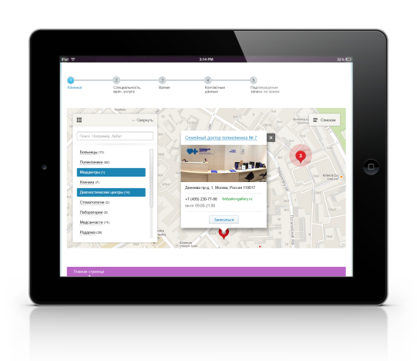
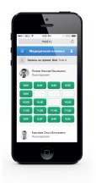
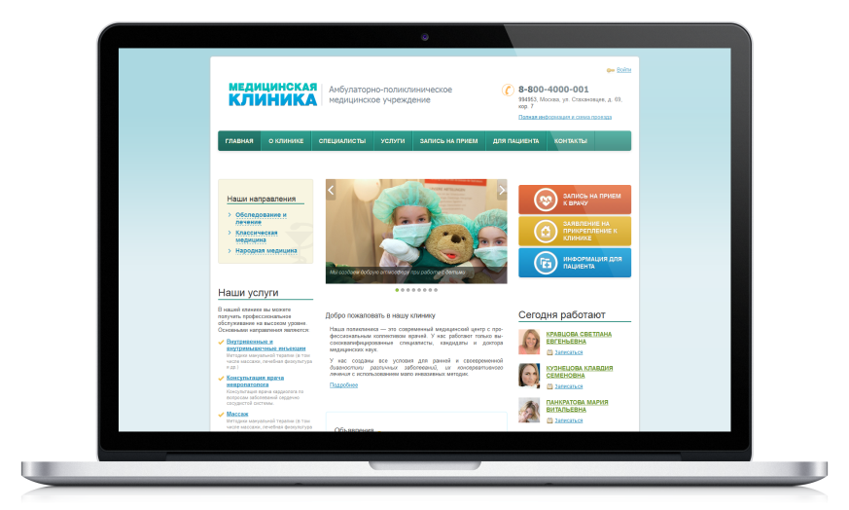
«1С-Битрикс: Сайт медицинской организации»
Преимущества
Готовые онлайн-сервисы для врача и пациента «из коробки»
Соответствие требованиям Законодательства РФ, Сертификат ФСТЭК РФ
Доступность с любых устройств (мобильная версия и версия для инфомата)
Простое управление сайтом
Тестовая версия http://meddemo.1c-bitrix.ru/

Slide 19

Законодательство
Решение «1С-Битрикс: Сайт медицинской организации» учитывает требования законодательства в сфере здравоохранения:
Положений программы модернизации здравоохранения
Федерльного закона РФ № 323-ФЗ от 21.11.2011 (ред. от 28.12.2013)
"Об основах охраны здоровья граждан в Российской Федерации»
Федерльного закона РФ от 29 ноября 2010 г. № 326-ФЗ «Об
обязательном медицинском страховании в Российской Федерации»
(в части статьи 20)
Федерального закона РФ от 27 июля 2010 г. № 210-ФЗ «Об организации предоставления государственных и муниципальных услуг» (в части статьи 9)
№ 8-ФЗ от 9 февраля 2009 г. «Об обеспечении доступа к информации о деятельности государственных органов и органов местного самоуправления»
№ 59-ФЗ от 2 мая 2006 г. "О порядке рассмотрения обращений граждан Российской Федерации«
№ 152-ФЗ от 27 июля 2006 г. О персональных данных
Приказа Минкомсвязи РФ от 27 Декабря 2010 № 190 «Об утверждении Технических требований к взаимодействию информационных систем в единой системе межведомственного электронного взаимодействия», N 323-ФЗ от 21.11.2011 (ред. от 28.12.2013) "Об основах охраны здоровья граждан в Российской Федерации

Slide 20

Готовые онлайн-сервисы для пациента

Slide 21
Готовые онлайн-сервисы для пациентов
Интерактивная карта филиалов
Онлайн-запись
Видеоконсультации ^{new}
Оплата на сайте^{new}
Личный кабинет

Slide 22
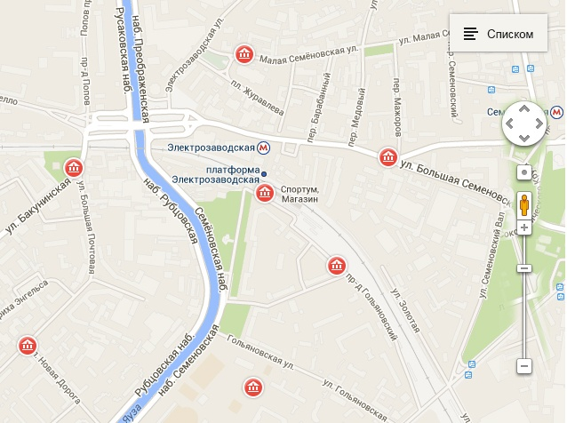
Интерактивная карта филиалов new

Slide 23
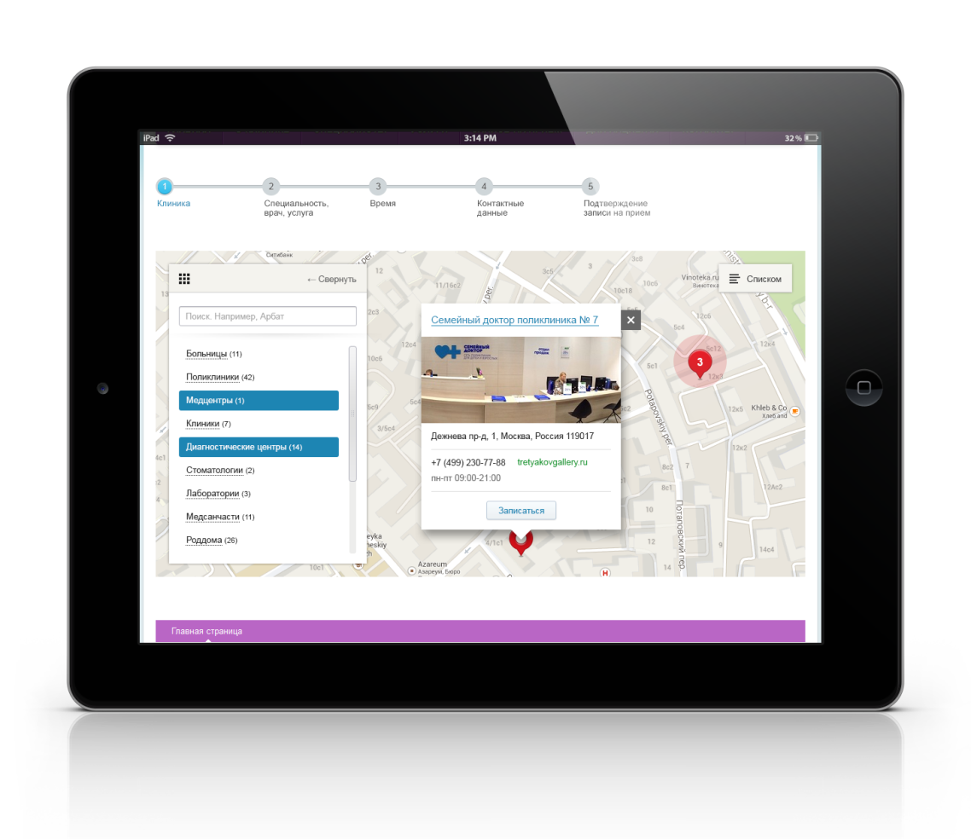
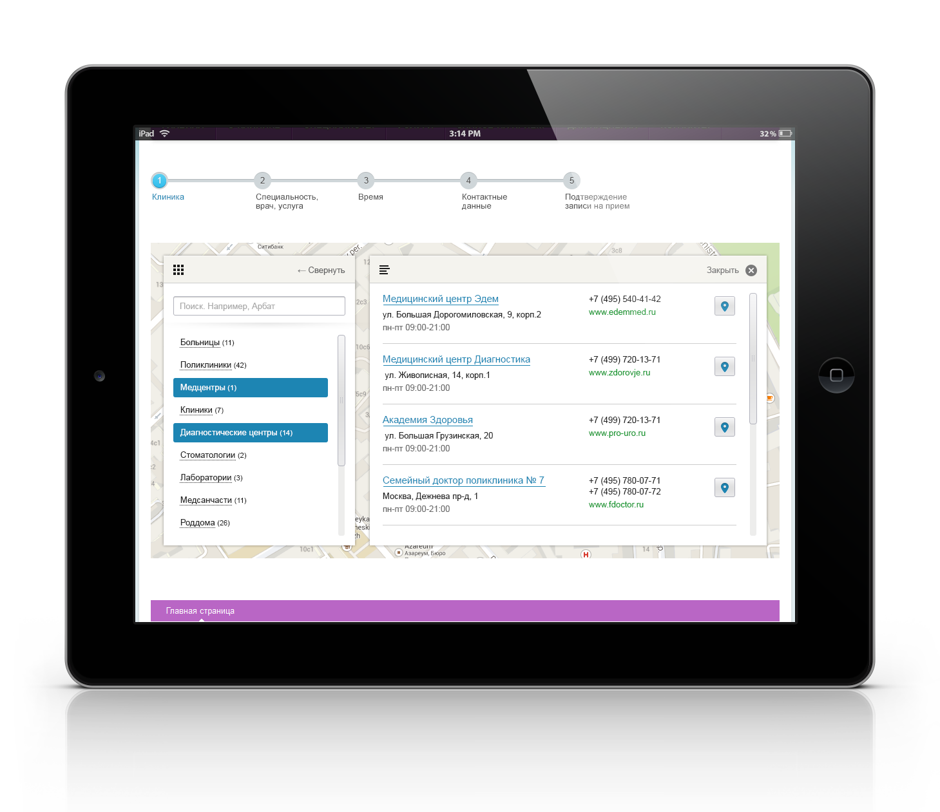
Интерактивная карта филиалов
отображение объектов на Яндекс.Картах или Google Maps
группировка объектов по категориям
список объектов
поиск объектов по их названию
детальная информация об объекте
прокладка маршрута до объекта
В решение интегрирован модуль «1С-Битрикс: Интерактивная карта объектов»
(Примечание - отдельно покупать модуль карт не нужно!)
Notes:
Мы стремились сделать проще и удобнее три основных сценария записи, на которые можно попасть с первых шагов:
Запись к конкретному врачу
Запись к специалисту
Запись на конкретную услугу

Slide 24
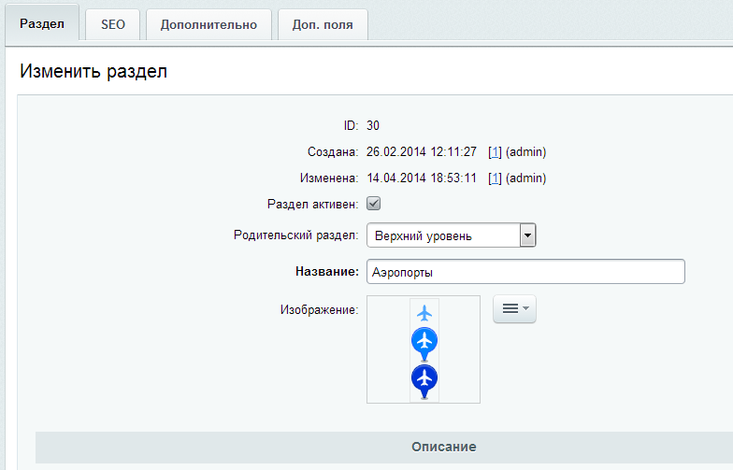
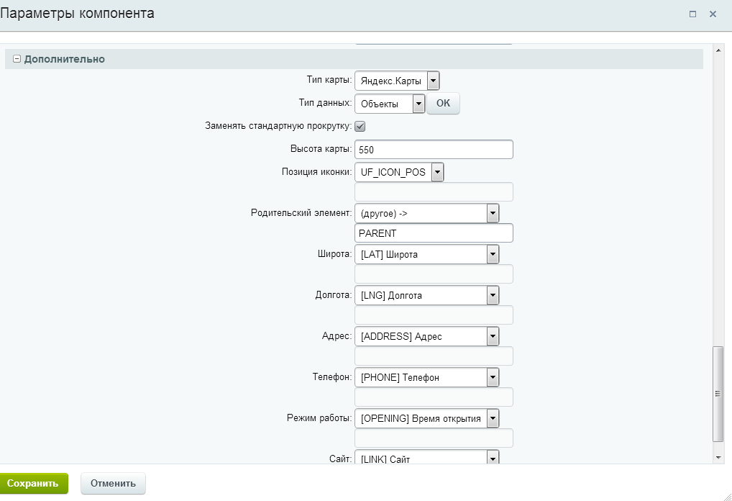
Управление картой (API)
Поддержка Яндекс.Карт и Google Maps
Кастомизация внешнего вида (Задание пользовательских маркеров, стили инфоокон, текстовые сообщения , высота карты, цвет линий и т.п):
через интерфейс административной панели 1С-Битрикс;
Через настройки компонента
с помощью настройки параметров и CSS
Настройка маршрутов
Подробнее о настройках карты читайте в документации
Notes:
Мы стремились сделать проще и удобнее три основных сценария записи, на которые можно попасть с первых шагов:
Запись к конкретному врачу
Запись к специалисту
Запись на конкретную услугу

Slide 25

Онлайн-регистратура

Slide 26
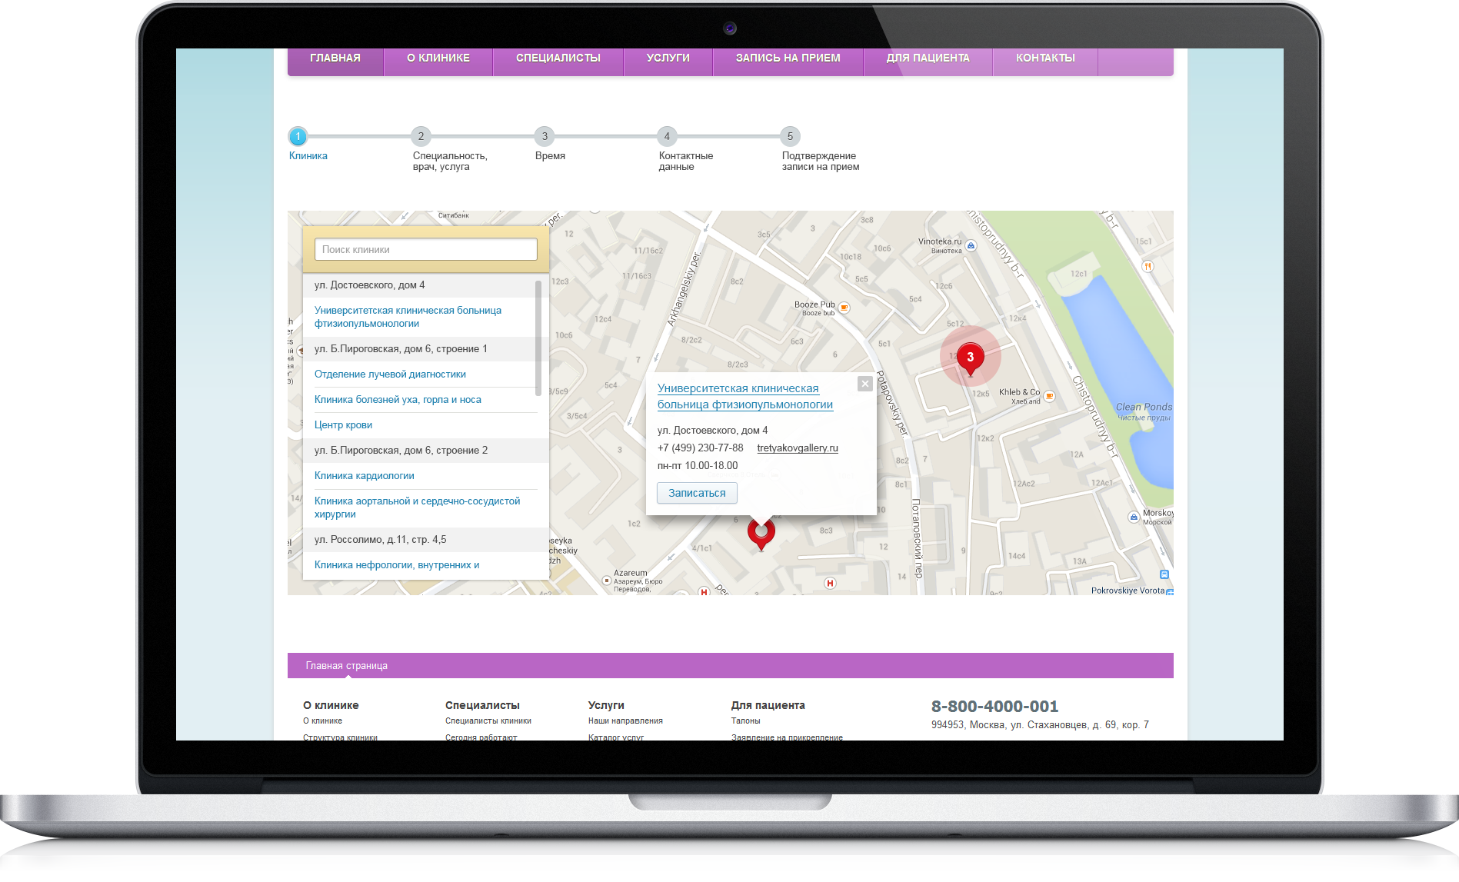
Выбор клиники на карте
Notes:
Мы стремились сделать проще и удобнее три основных сценария записи, на которые можно попасть с первых шагов:
Запись к конкретному врачу
Запись к специалисту
Запись на конкретную услугу

Slide 27
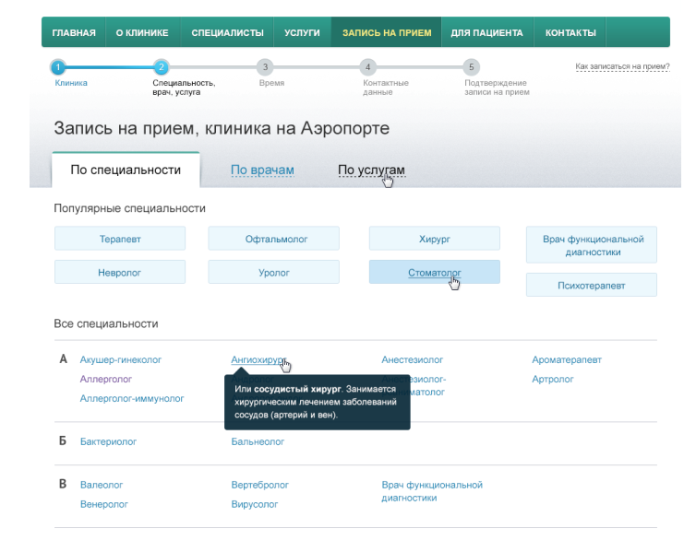
Запись к специалисту
Notes:
Мы стремились сделать проще и удобнее три основных сценария записи, на которые можно попасть с первых шагов:
Запись к конкретному врачу
Запись к специалисту
Запись на конкретную услугу

Slide 28
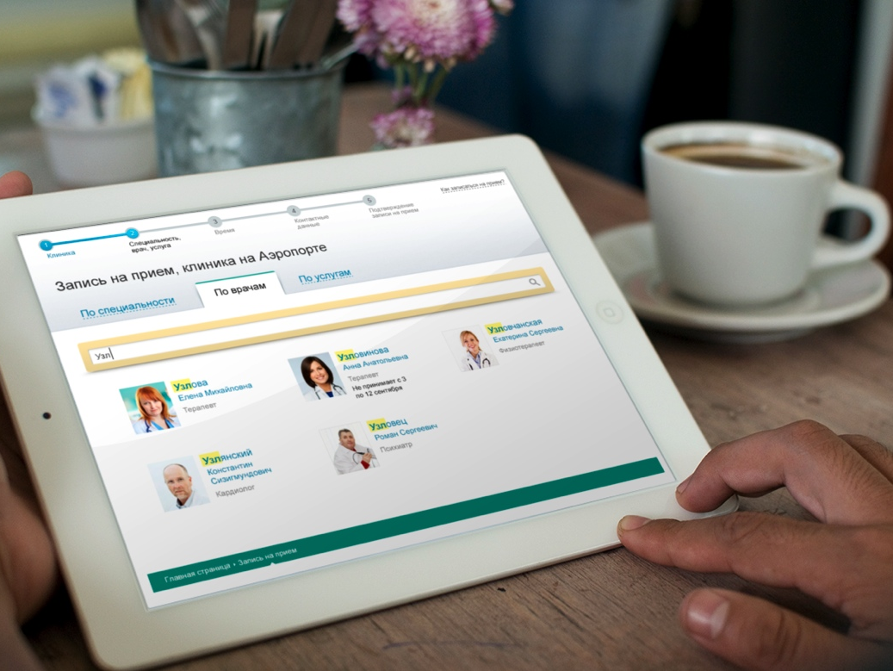

Запись к конкретному врачу
Notes:
С помощью поля фильтра вы легко сможете найти уже знакомого вам врача и записаться на прием в удобное для вас время

Slide 29
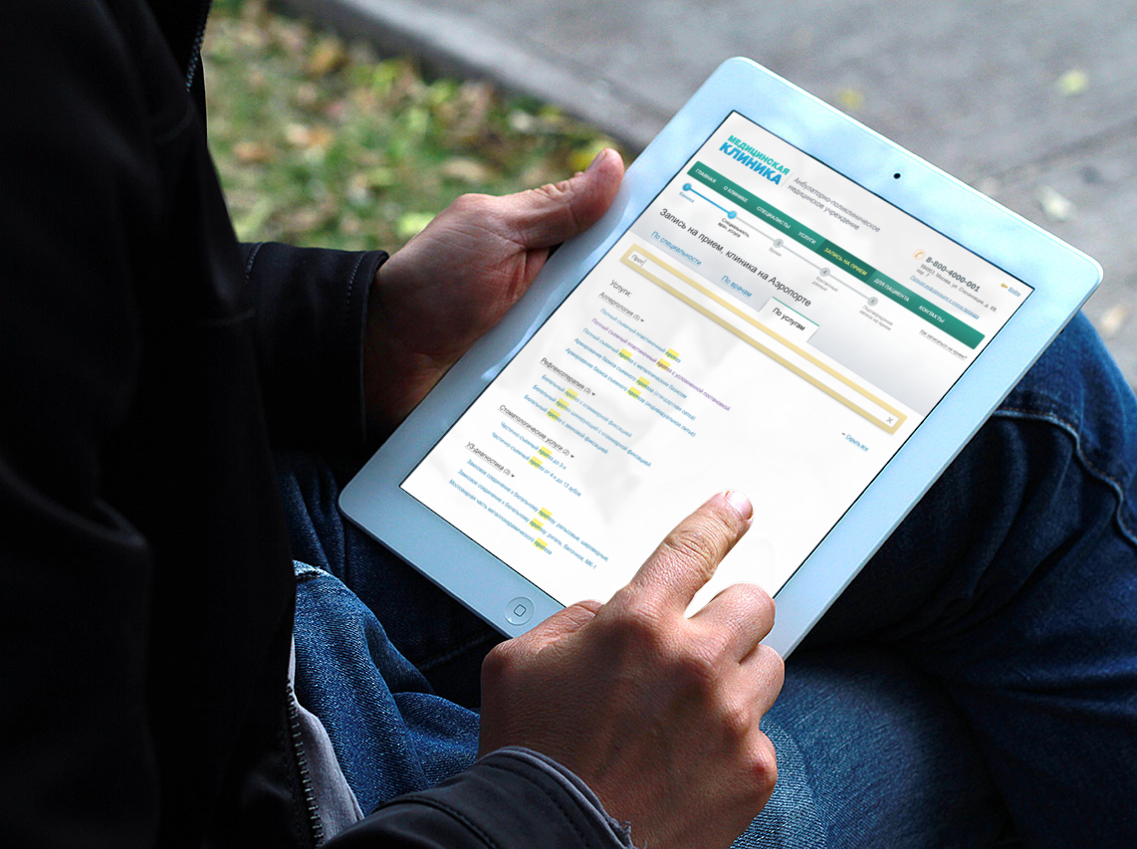

Поиск услуг и запись на услугу
Поиск услуг
и запись на услугу
Notes:
С помощью поля фильтра вы легко сможете найти необходимую услугу
Чтобы вам было удобно мы предусмотрели сворачивать и разворачивать список услуг если услуг очень много

Slide 30
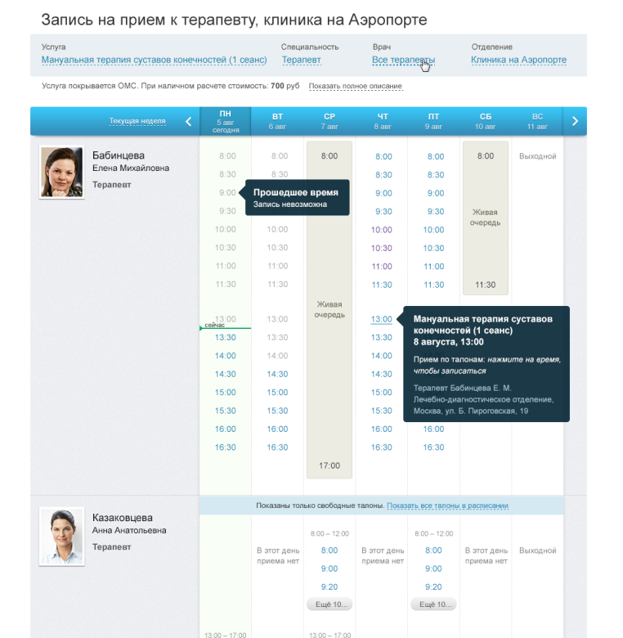
Удобное и наглядное расписание
Все расписание на неделю
Расписание нескольких врачей на одном экране
Типы записи
  Запись по талонам
  Живая очередь
  Запись на период (утро, день, вечер)
Notes:
Мы создали новое расписание врачей– более простое и компактное : вы легко сможете выбрать удобное для вас время
Чтобы вам было удобно мы показываем только свободные талоны, но сохранили возможность показа всех талонов
Создали индикатор шагов, чтобы нагляднее показывать этапы записи на прием.

Slide 31
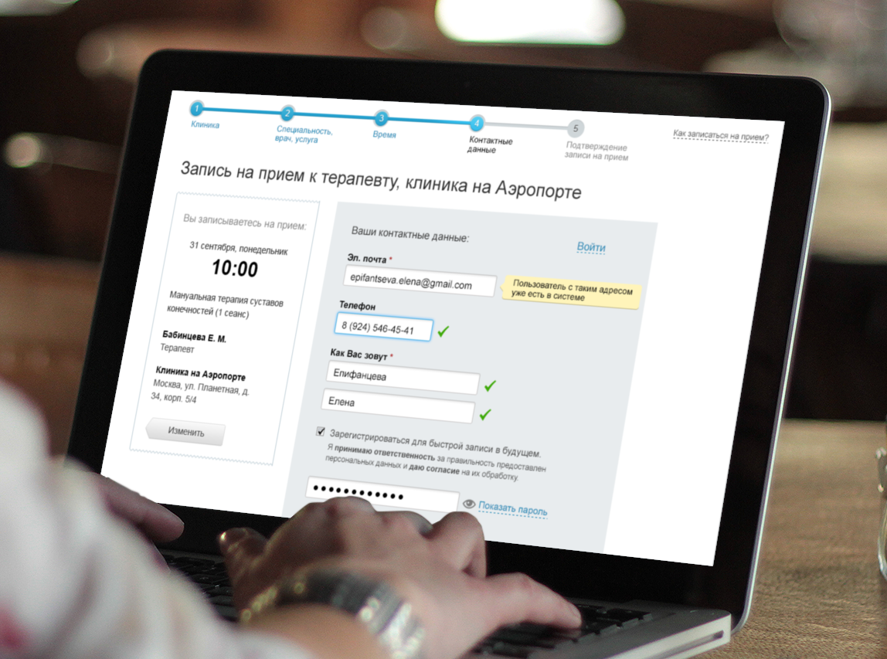

Регистрация на сайте и личный кабинет пациента
Регистрация на сайте и личный кабинет
Notes:
Мы сделали более компактные поля форм и улучшили внешний вид, добавили статусы заполнения и всплывающие подсказки.

Slide 32
Личный кабинет
Управление талонами (просмотр, отмена, возможность вернуть запись, если она свободна)
Сервис обращений: задать вопрос, статусы, просмотр вопросов
Перечень услуг (заказанных и тех, что уже оказывались)
Мобильная версия

Slide 33
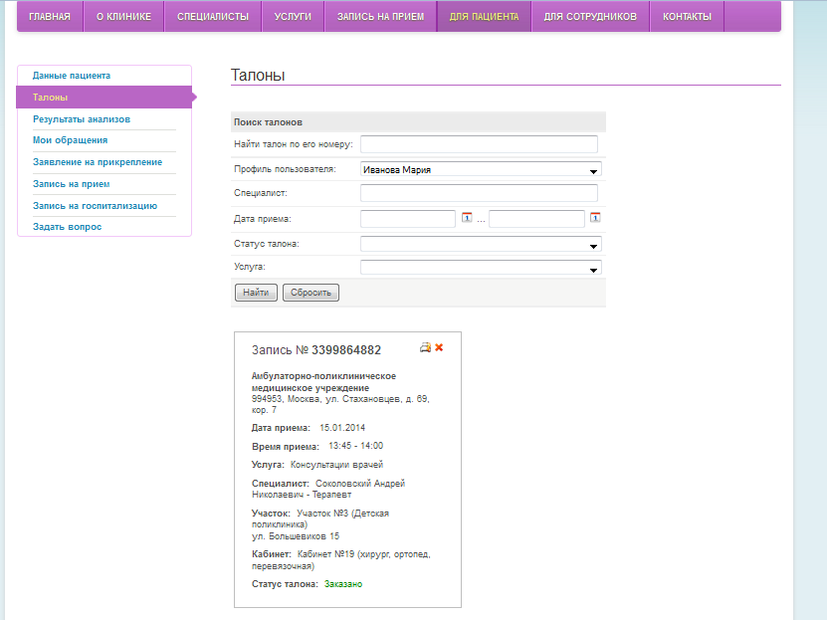

Slide 34



Видео-консультации пациента на сайте с помощью протокола WebRTC

Slide 35
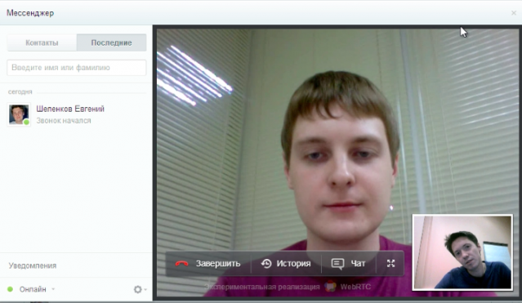
Внутренние общение
Видеозвонки и мгновенные сообщения
Обмен файлами в чате
Видеоконсультация из 4-х участников
История звонков

Slide 36


Мессенджер «1С-Битрикс»
Поддержка WebRTC – интернет-протокола для организации коммуникаций в реальном времени
Видеозвонок доступен в популярных браузерах:
Google, Mozilla и Opera
Не требуется установка дополнительных приложений

Slide 37
Оплата услуг на сайте

Slide 38

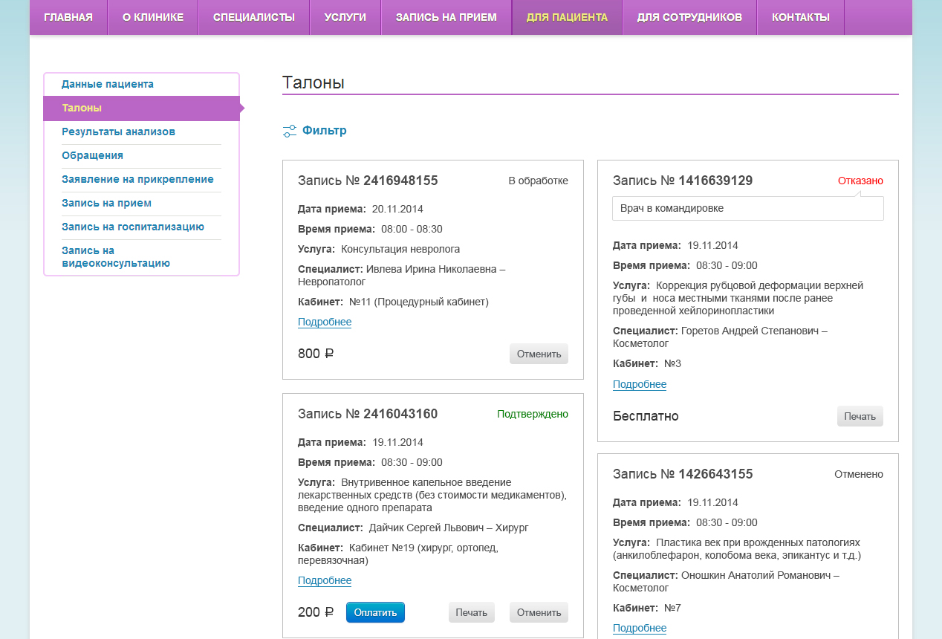
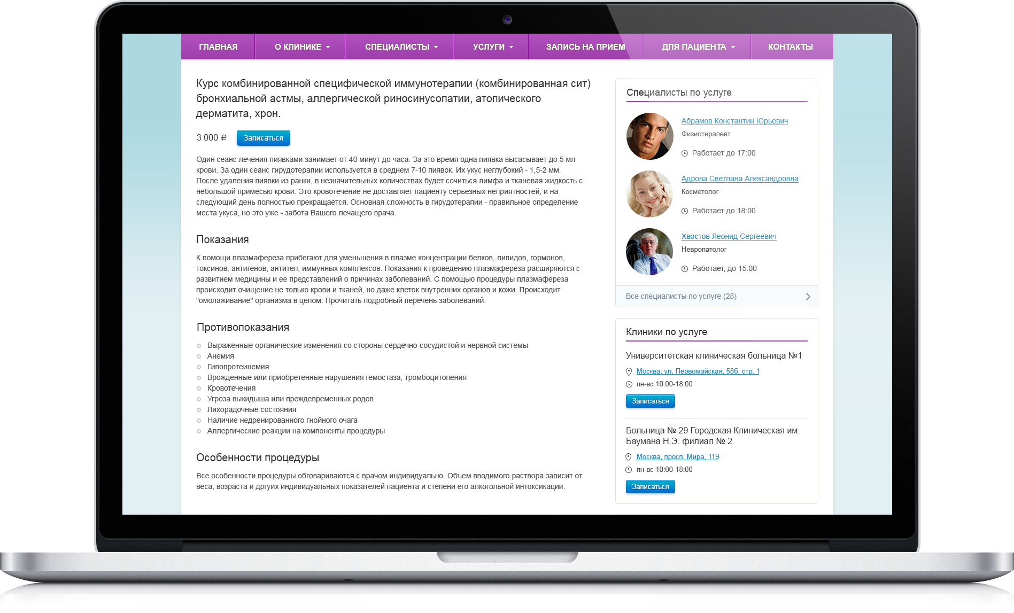
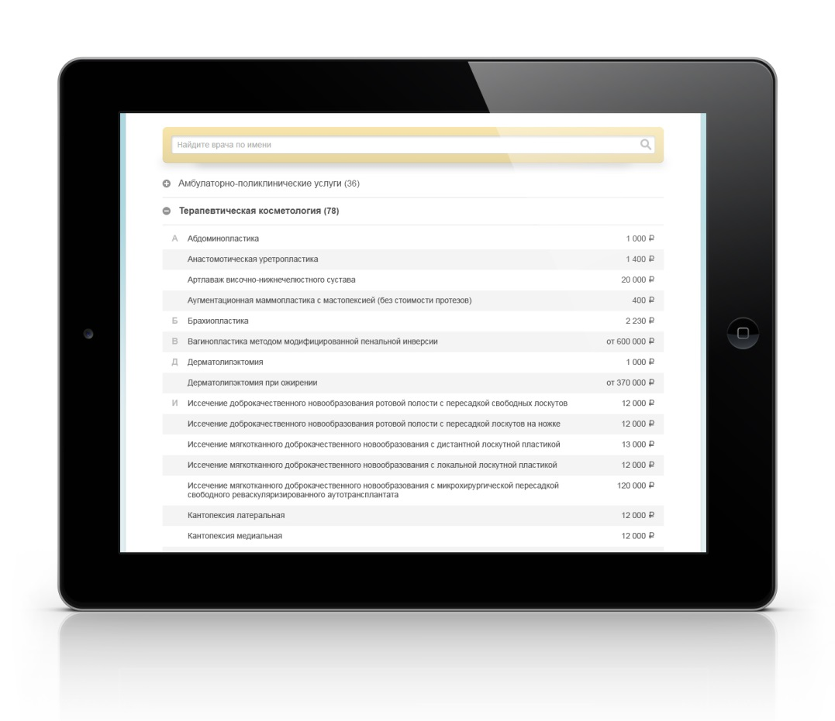
Оплата услуг на сайте
Обновленный каталог услуг
Выбор способа оплаты
Управление заказами услуг в личном кабинете
Быстрые и безопасные платежи

Slide 39
Доступность сайта с любых устройств

Slide 40

Мобильная версия сайта

Slide 41
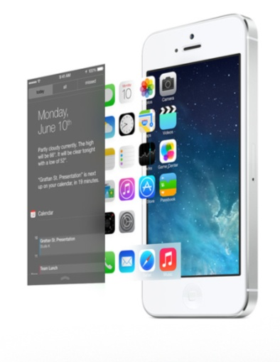
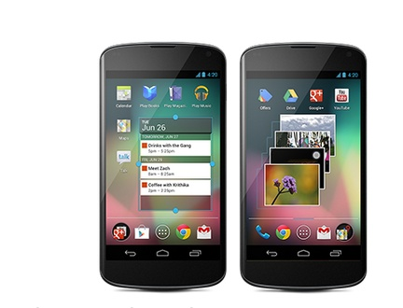

Рост рынка мобильных устройств
2013 - переломный год по продажам мобильных устройств: смартфоны более чем 50% рынка, планшеты также набирают популярность.
II квартал 2013г. - Мировой рынок мобильных телефонов вырос на 6% до 432,1 млн устройств по сравнению с 407,7 млн в аналогичный период прошлого года, сообщает IDC
Смартфоны: во II квартале2013 г. было поставлено на мировой рынок 237,9 млн штук по сравнению со 156,2 млн в аналогичный период прошлого года. Рост год к году составил 52,3%.
Рост рынка смартфонов в России во 2 квартале 2013 г. незначительно обогнал темп роста мирового рынка (поставки на российский рынок в этот период возросли на 56,6%)
Notes:
Сматрфоны и планшеты становятся все более популярными инструментами для получения и потребления информации
По данным IDC, рынок ПК сокращается в два раза быстрее, чем ожидалось.

Slide 42
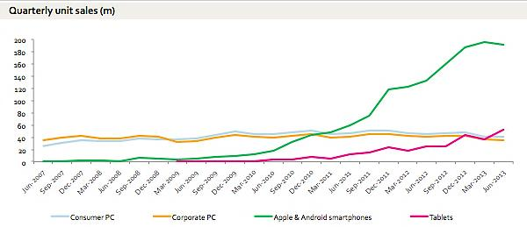
Объем продаж мобильных устройств vs PC
Quarterly unit sales (m) Jun-2007 – Jun-2013
200
180
160
140
120
100
80
60
40
20
0
Consumer PC
Corporate PC
Apple & Android smartphones
Tablets

Slide 43
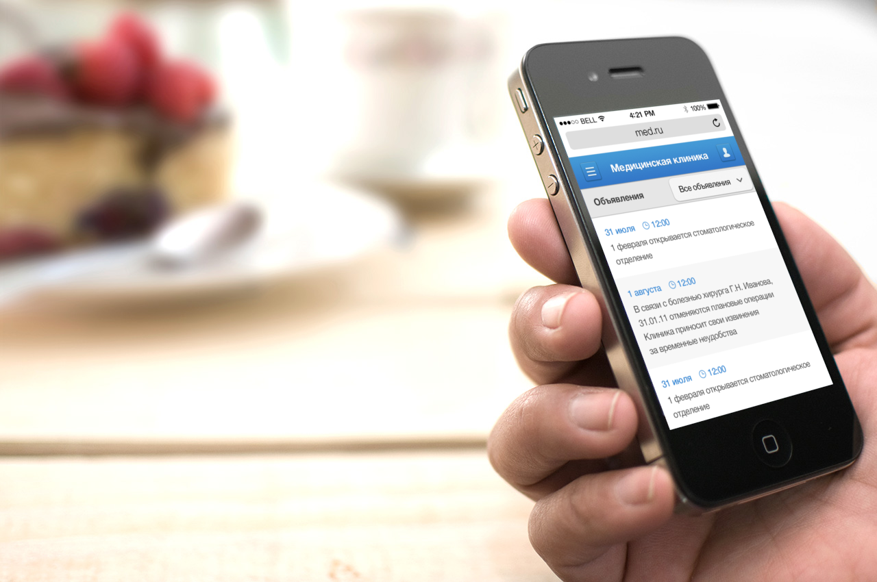
Мобильная версия:
структура и сервисы
Об учреждении
Услуги
Специалисты
Расписание врачей
Онлайн-запись на прием к врачу
Личный кабинет пациента
Интерактивная карта филиалов
Новости и объявления
Контакты
Дизайн разработан компанией «АИС Медиа»

Slide 44
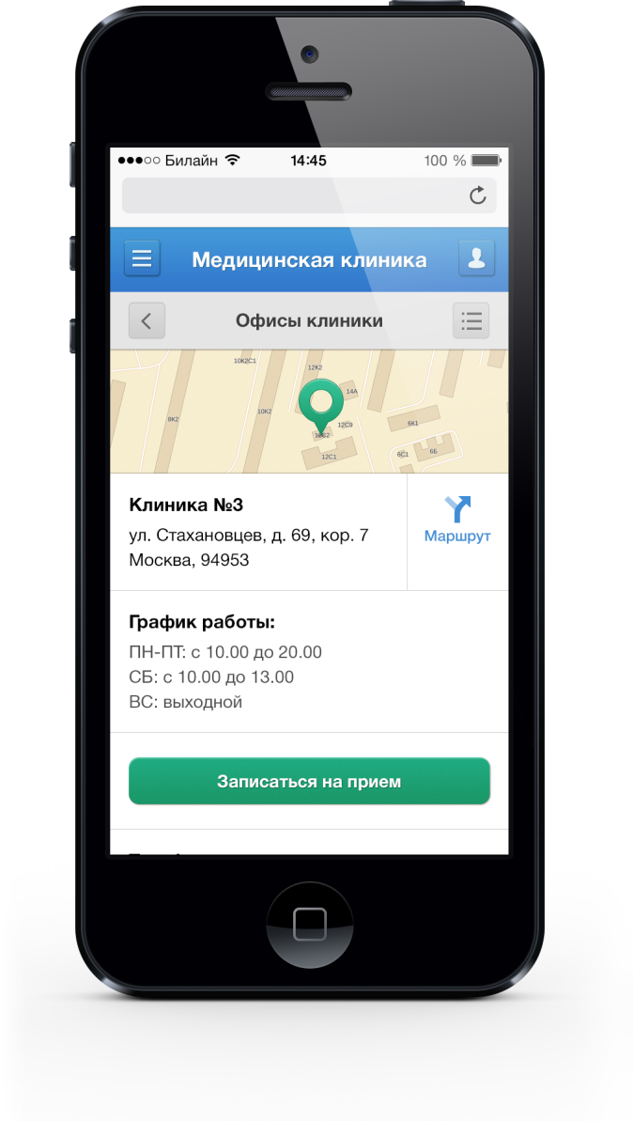
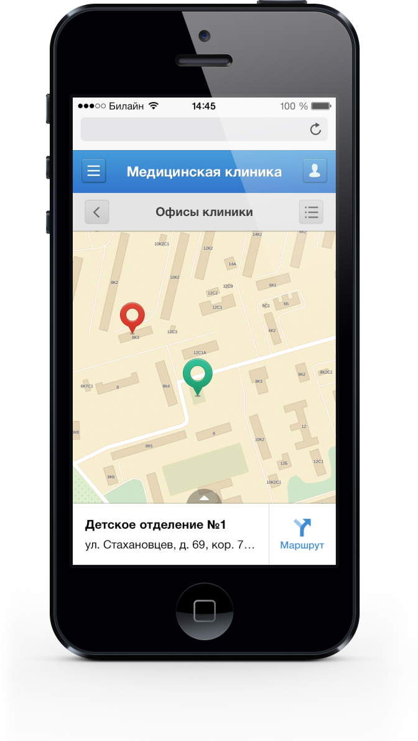
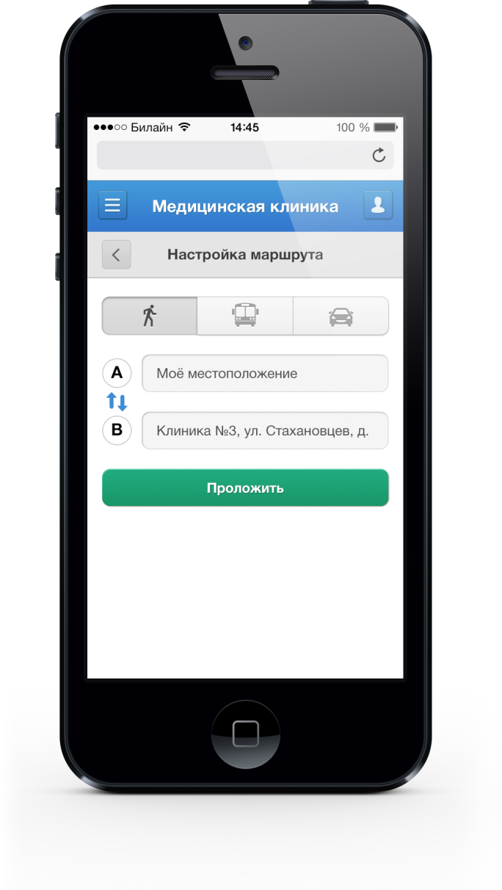
Запись на прием
Интерактивная карта филиалов
Notes:
Запись на прием: возможность из любого места, где есть Интернет, записаться на прием с мобильного устройства.

Slide 45
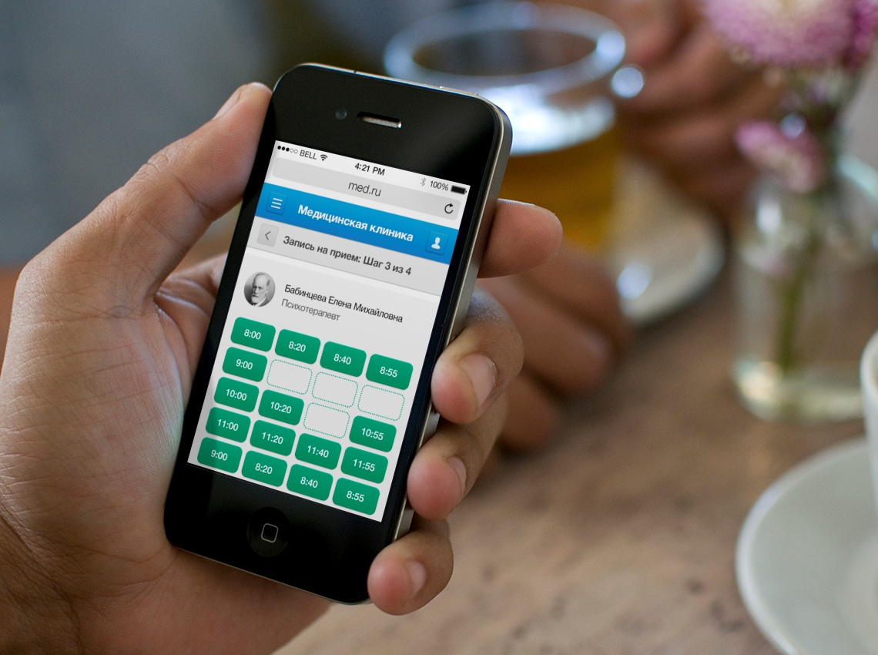
Запись на прием
Notes:
Запись на прием: возможность из любого места, где есть Интернет, записаться на прием с мобильного устройства.

Slide 46
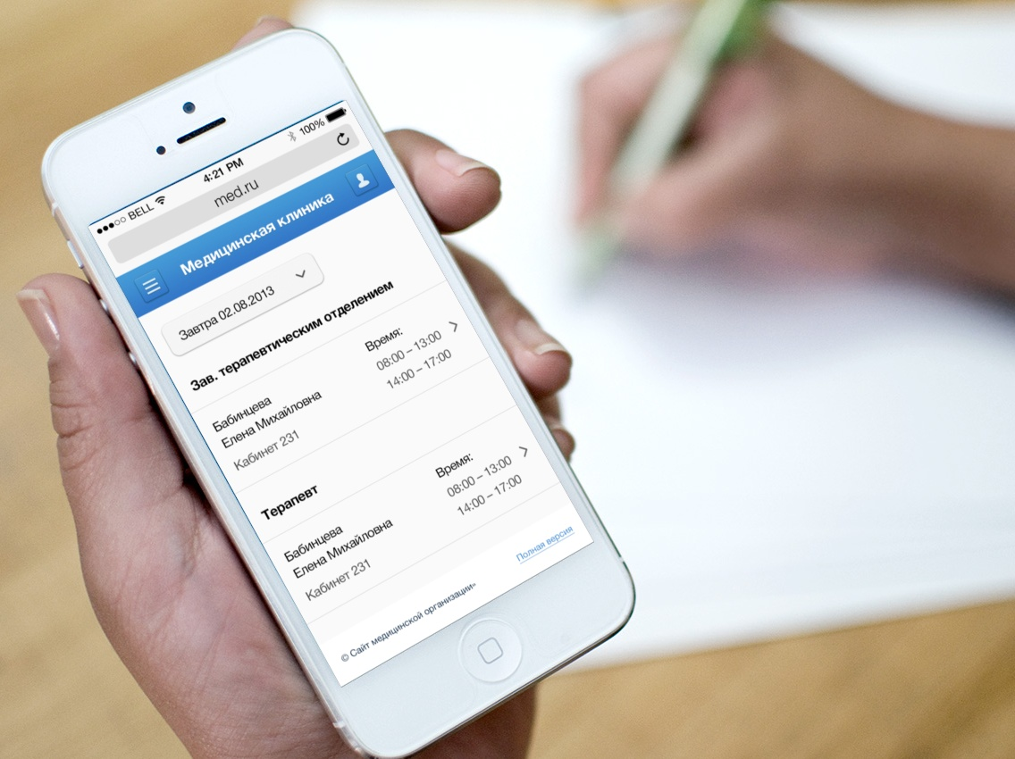
Расписание врачей
Notes:
Расписание врачей – простое и компактное: вы легко сможете узнать график работы врача и выбрать удобное для вас время.

Slide 47
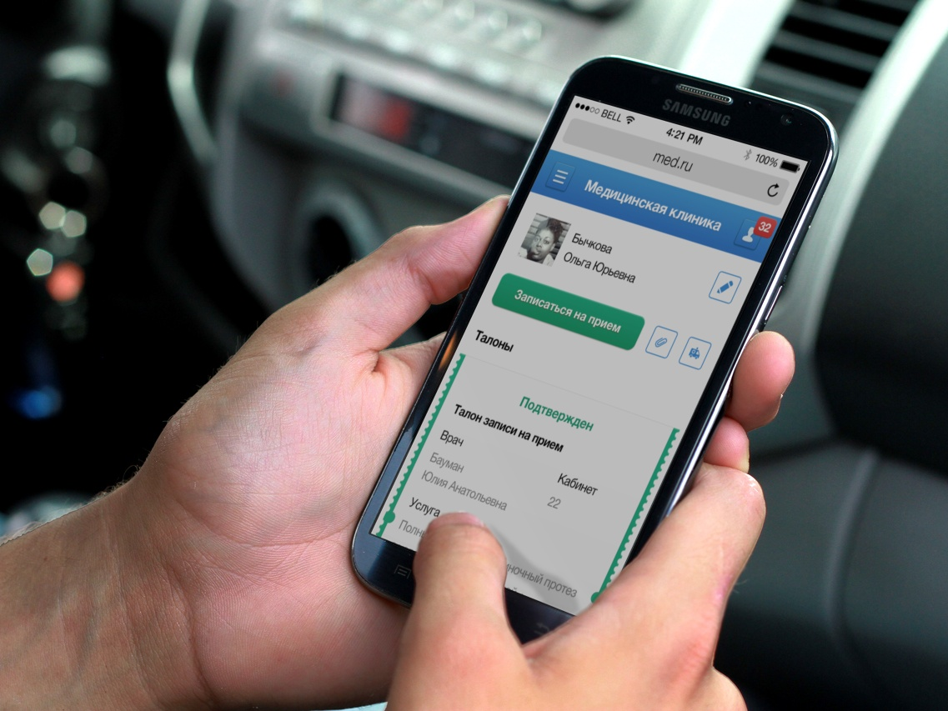
Личный кабинет
Notes:
Личный кабинет – возможность управлять талонами, редактировать личные данные.

Slide 48
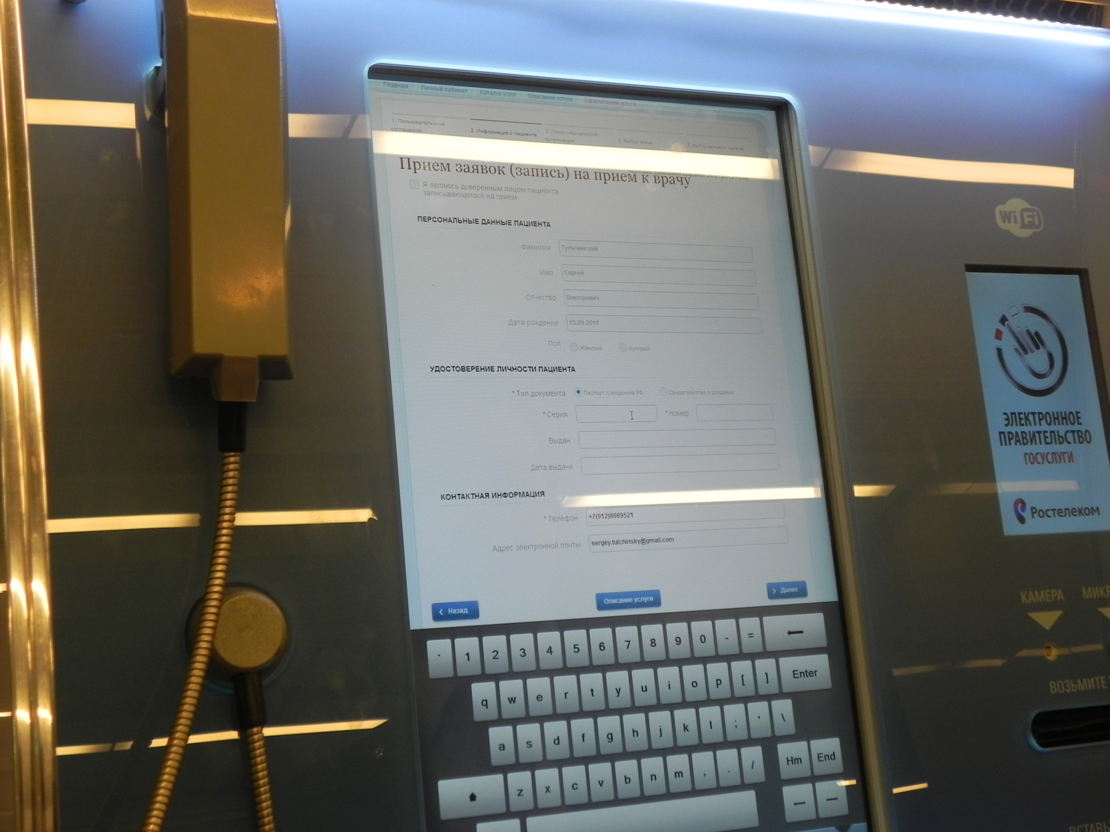

Интерфейс для инфоматов

Slide 49
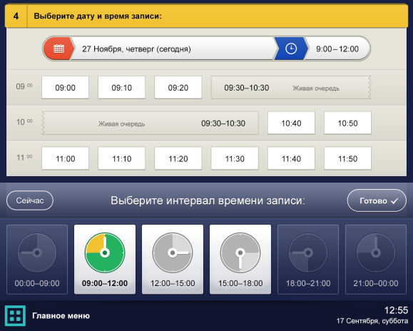
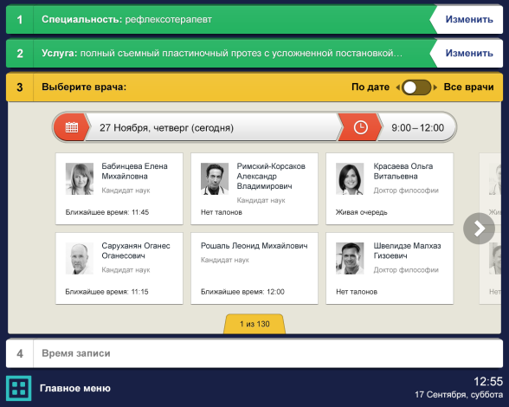
Запись на прием через Инфомат
Понятный пошаговый интерфейс записи на прием
Два основных сценария записи:
запись на желаемую дату и время к специалисту или на услугу
запись к конкретному врачу
Поиск данных
Печать талонов
Управление шагами записи и расписанием врачей через панель администрирования

Slide 50
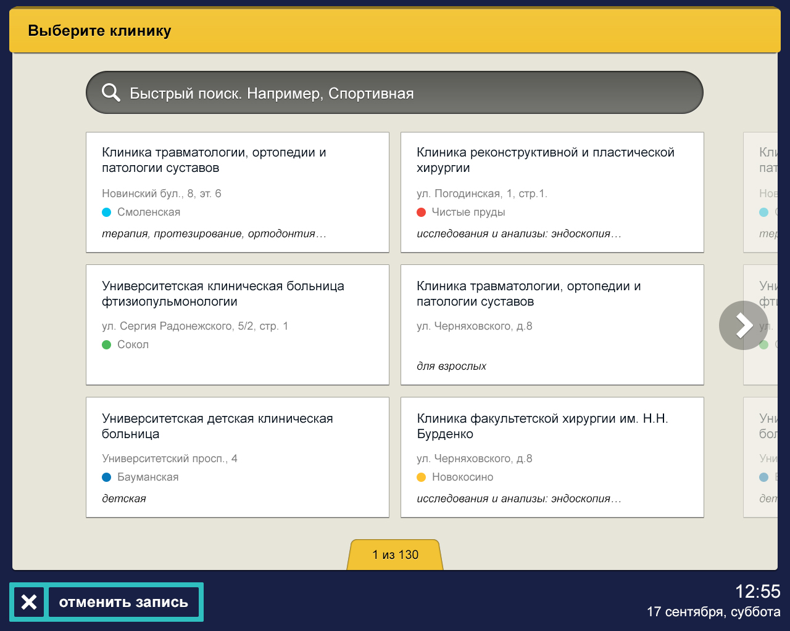
Полнофункциональная запись к врачу
Notes:
Мы стремились сделать проще и удобнее три основных сценария записи, на которые можно попасть с первых шагов:
Запись к конкретному врачу
Запись к специалисту
Запись на конкретную услугу

Slide 51
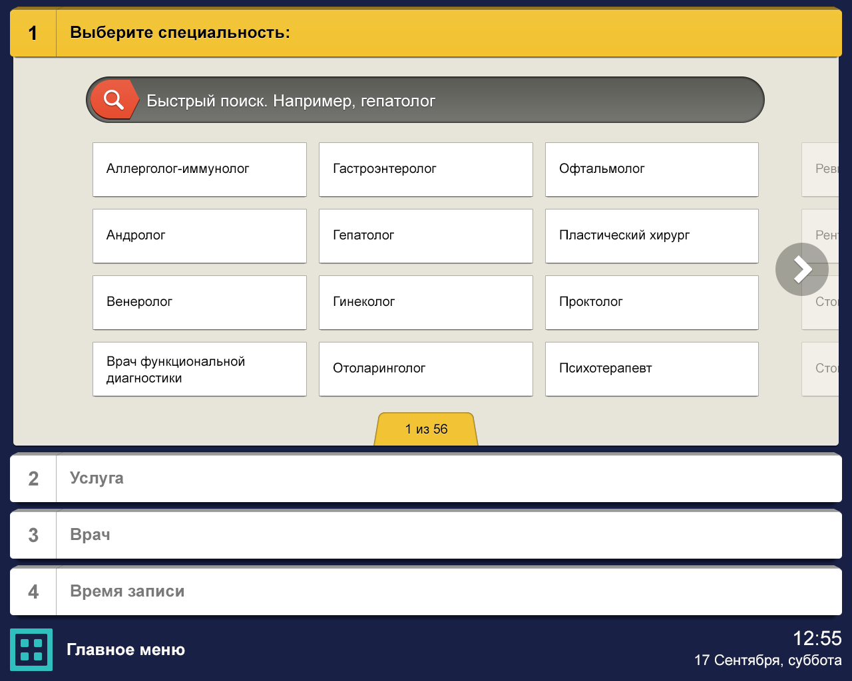
Полнофункциональная запись к врачу
Notes:
Мы стремились сделать проще и удобнее три основных сценария записи, на которые можно попасть с первых шагов:
Запись к конкретному врачу
Запись к специалисту
Запись на конкретную услугу

Slide 52

Полнофункциональная запись к врачу
Notes:
Мы стремились сделать проще и удобнее три основных сценария записи, на которые можно попасть с первых шагов:
Запись к конкретному врачу
Запись к специалисту
Запись на конкретную услугу

Slide 53
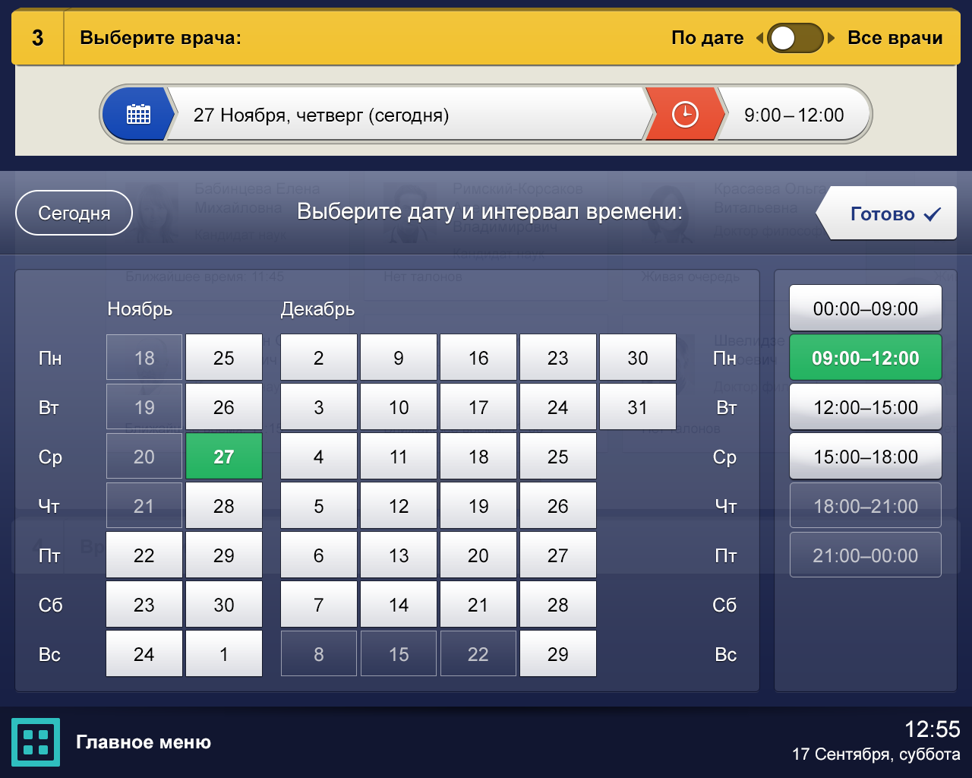
Полнофункциональная запись к врачу
Notes:
Мы стремились сделать проще и удобнее три основных сценария записи, на которые можно попасть с первых шагов:
Запись к конкретному врачу
Запись к специалисту
Запись на конкретную услугу

Slide 54
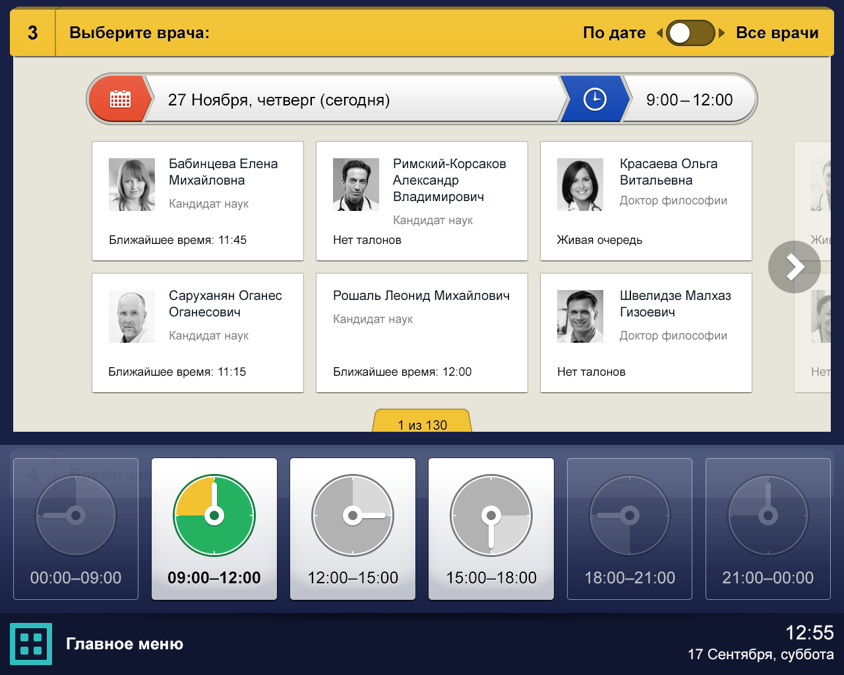
Полнофункциональная запись к врачу
Notes:
Мы стремились сделать проще и удобнее три основных сценария записи, на которые можно попасть с первых шагов:
Запись к конкретному врачу
Запись к специалисту
Запись на конкретную услугу

Slide 55
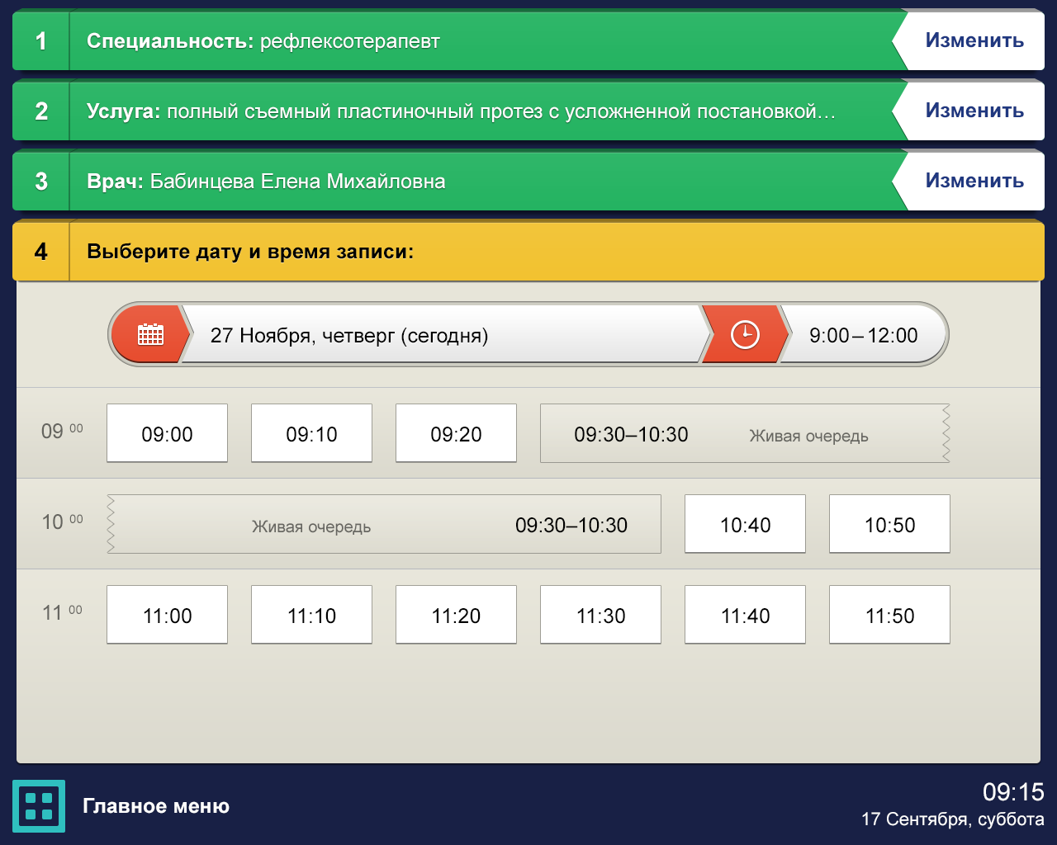
Полнофункциональная запись к врачу
Notes:
Мы стремились сделать проще и удобнее три основных сценария записи, на которые можно попасть с первых шагов:
Запись к конкретному врачу
Запись к специалисту
Запись на конкретную услугу

Slide 56
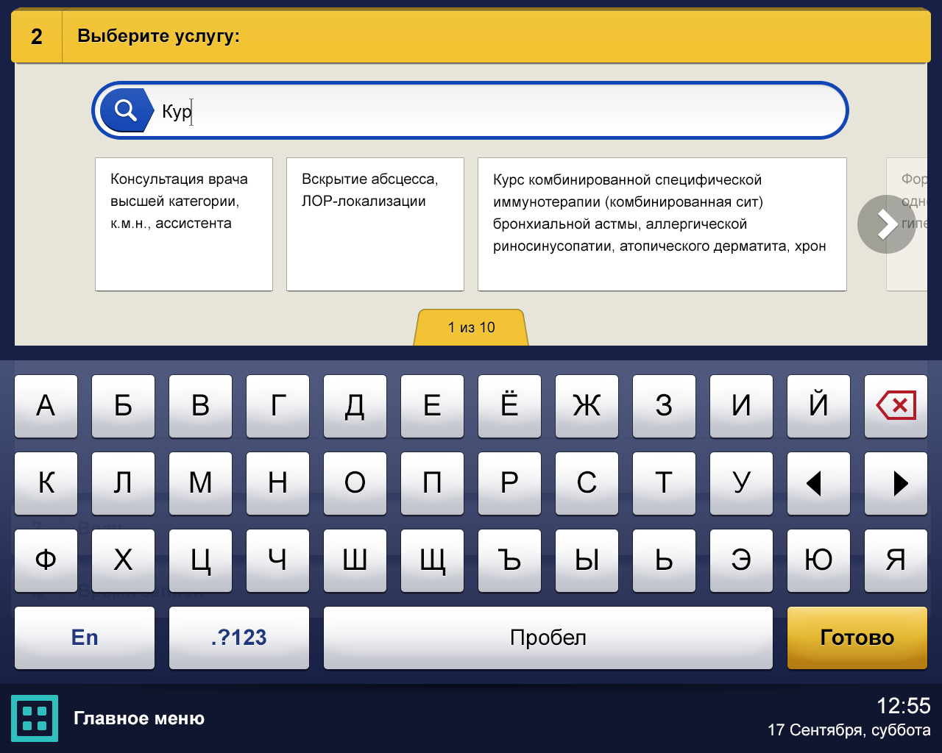
Полнофункциональная запись к врачу
Notes:
Мы стремились сделать проще и удобнее три основных сценария записи, на которые можно попасть с первых шагов:
Запись к конкретному врачу
Запись к специалисту
Запись на конкретную услугу

Slide 57

Управление сайтом

Slide 58
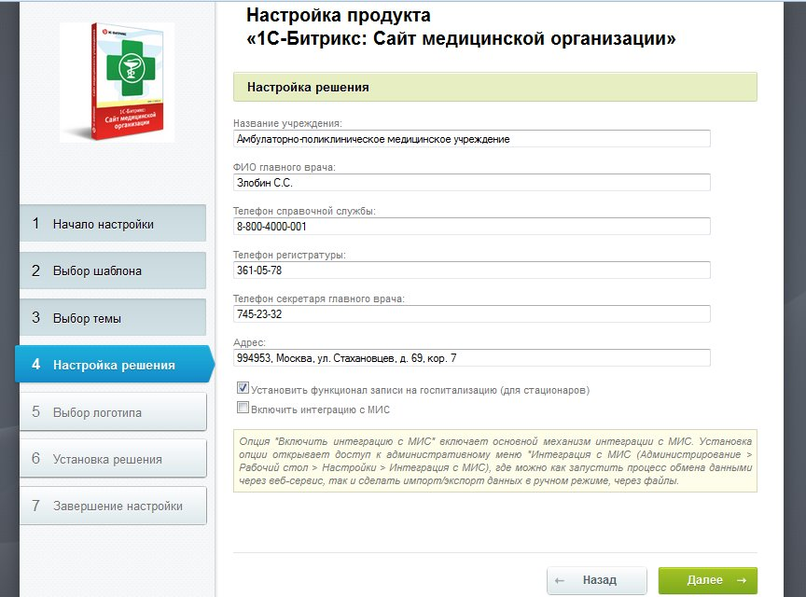
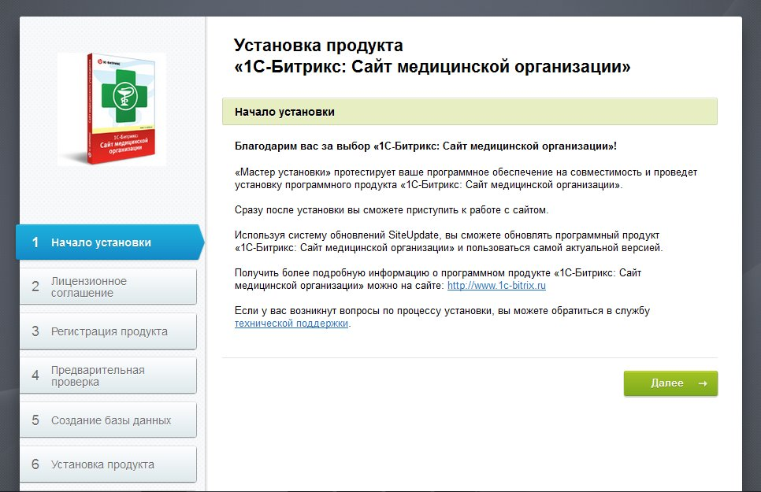
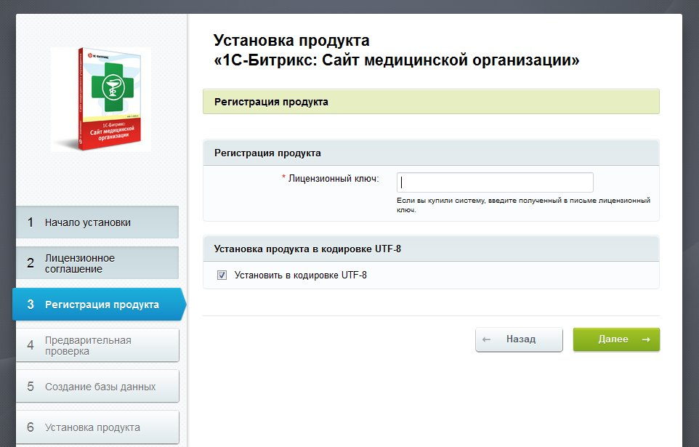
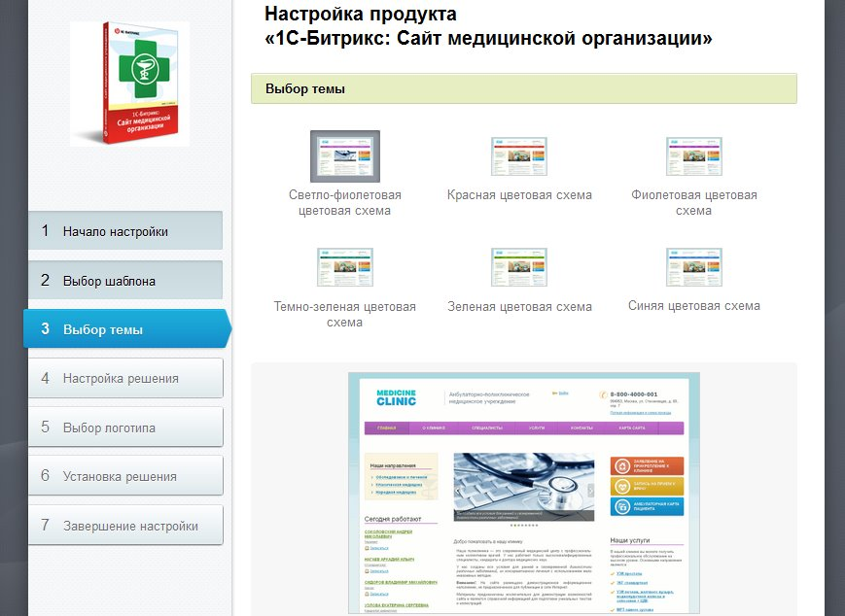
Новости
Мастер создания сайта

Slide 59
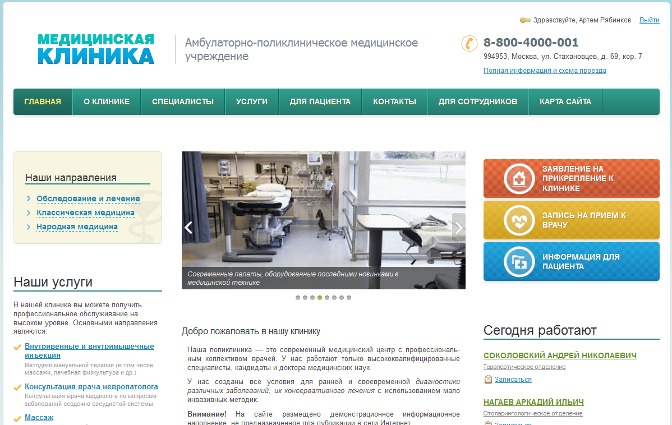
Новости
Результат

Slide 60
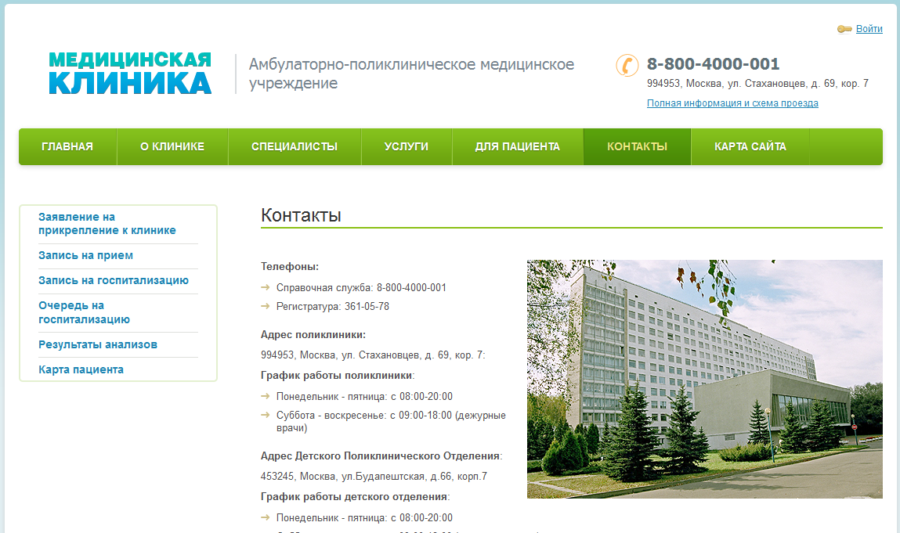
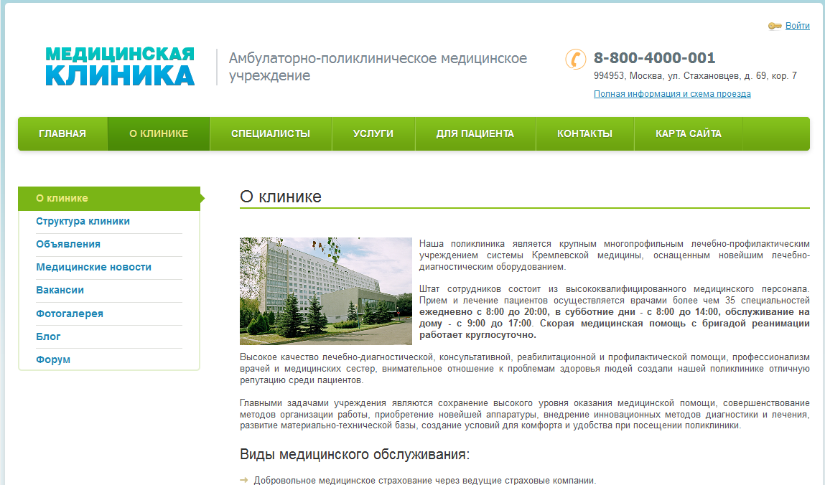
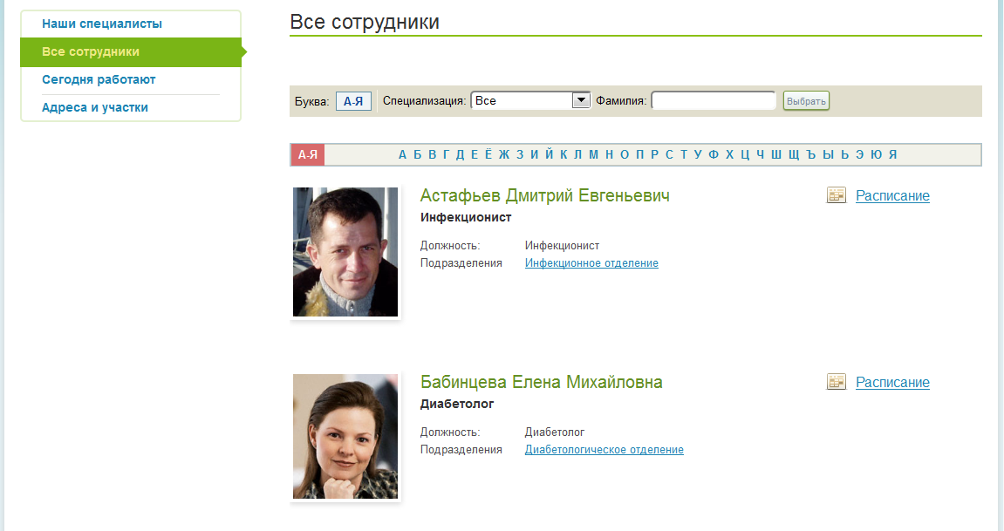
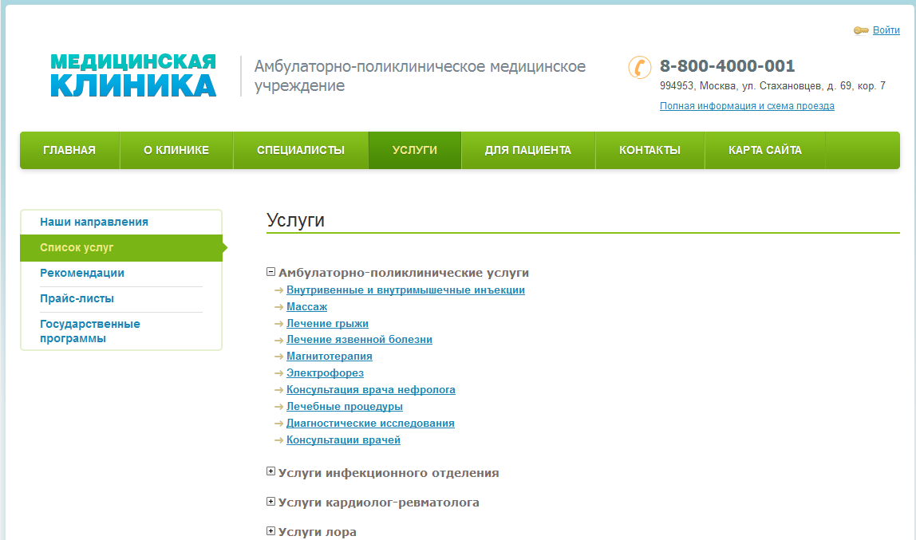
Новости
Готовая структура и сервисы

Slide 61
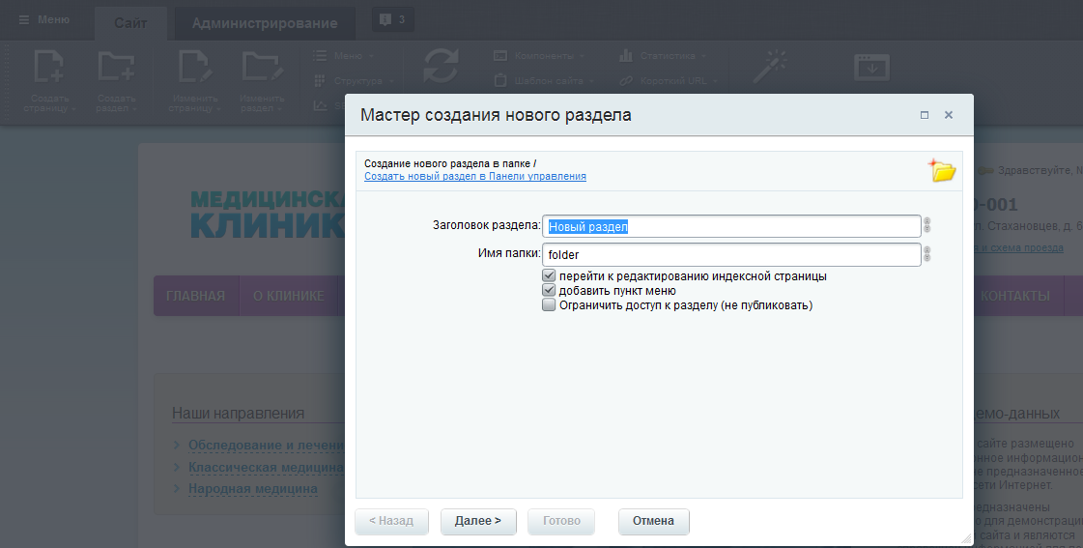


Новости
Интерфейс управления сайтом

Slide 62

Визуальный редактор
С помощью визуального редактора вы можете изменять свои страницы на сайте в режиме реального времени - прямо через браузер.
Редактор позволяет не просто править и форматировать обычный текст, но и работать с визуальными компонентами.

Slide 63

Права доступа к контенту
Неограниченное число групп пользователей (с разными правами доступа к сайту)
Неограниченное число зарегистрированных пользователей, возможность связи с любым числом групп
Распределение функциональных обязанностей и прав доступа по группам

Slide 64

Автоматизация работы администратора

Slide 65
Управление загрузкой врачей
Настройка расписания врачей на несколько недель вперед
Автоматическое проставление интервал приема
Привязка врача к разным подразделениям
Отправка врачу на почту его расписания

Slide 66


Интеграция с МИС
Готовая интеграция с решениями фирмы «1С»
Единая база клиники или филиалов
Документированный API
Мгновенный обмен данными в формате MedML
Интеграция «из коробки» с 1С:Медицина. Поликлиника и 1С:Медицина.Больница

Slide 67

Управление оплатой
Простое подключение платежных систем
Маркетинговые инструменты: скидки, акции, подарки
Ведение заказа в административной панели сайта
и др. функционал интернет-магазина

Slide 68
Производительность и безопасность

Slide 69

Производительность и безопасность
Быстрая скорость загрузки страницы
Работа под высокими нагрузками
Гибкость кода к доработкам
Защита от вирусов и сетевых атак
Техподдержка
Сертификат ФСТЭК РФ

Slide 70

Notes:
Мы стремились сделать проще и удобнее три основных сценария записи, на которые можно попасть с первых шагов:
Запись к конкретному врачу
Запись к специалисту
Запись на конкретную услугу

Slide 71

Преимущества композитного сайта
Отклик сайта в 100 раз быстрее
Лучшее ранжирование сайтов в Яндекс и Google
Повышение конверсии сайта
http://www.1c-bitrix.ru/products/cms/new/#tab-composite-link
Notes:
Мы стремились сделать проще и удобнее три основных сценария записи, на которые можно попасть с первых шагов:
Запись к конкретному врачу
Запись к специалисту
Запись на конкретную услугу

Slide 72

Как сделать сайт композитным
Разработчик разделяет компоненты на статические и динамические
Включает композитный режим
При первом запросе готовая html страница сохраняется на диск
При следующих запросах статическая часть отдается с диска мгновенно, а динамическая подгружается в фоновом режиме
Notes:
Мы стремились сделать проще и удобнее три основных сценария записи, на которые можно попасть с первых шагов:
Запись к конкретному врачу
Запись к специалисту
Запись на конкретную услугу

Slide 73

Скорость сайта

Slide 74



Slide 75

Безопасность сайта. Проактивная защита
Проактивный фильтр защиты от атак (Web Application FireWall)
Аутентификация и система составных паролей (OTP)
Технология защиты сессии пользователя
Активная реакция на вторжение
Контроль целостности системы
Защита от фишинга
Шифрование данных
Групповые политики безопасности
Защита при регистрации и авторизации
Журнал событий
Веб-антивирус
Сертификат ФСТЭК

Slide 76

«Облачный» бэкап
Резервное копирование сайта в «облако» и восстановление из «облака» (в России облачные хранилища поддерживают Clodo и Selectel)
Резервное копирование
Облачное хранилище (бэкап)
Восстановление
Резервное копирование
Облачное хранилище (файлы)
Восстановление

Slide 77

Система обновлений SiteUpdate
Уникальная технология SiteUpdate позволяет без дополнительных расходов скачивать обновления системы.

Slide 78

Техническая поддержка
Направьте вопрос специалистам технической поддержки и получите квалифицированную консультацию.
http://www.1c-bitrix.ru/support/

Slide 79


Обучение
Учебные онлайн-курсы для пользователей
Компания «1С-Битрикс» проводит бесплатное онлайн-обучение и сертификацию пользователей программного продукта «1С-Битрикс: Управление сайтом». Курсы могут пройти все желающие бесплатно на сайте www.1c-bitrix.ru.
Сертифицированные учебные центры
Авторизованные учебные центры проводят платные учебные курсы в России и СНГ. Расписание ближайших курсов вы найдете на сайте www.1c-bitrix.ru.

Slide 80

Сайт создали.
Что дальше?
Осталось:
убрать ненужное
добавить необходимое
В основе решения - полноценный «1С-Битрикс: управление сайтом», поэтому:
можно модифицировать что угодно и как угодно
управлять так же просто, как и создавать

Slide 81

Закажите внедрение сайта и доработки у партнеров «1С-Битрикс»
Список партнеров

Slide 82




Веб-приложения для сайта
marketplace.1c-bitrix.ru
В каталоге «1C-Битрикс: Маркетплейс» - более 900 веб-приложений для сайтов на платформе «1C-Битрикс». Веб-приложения разработаны партнерами компании «1С-Битрикс».
Новые возможности и сервисы для администраторов и посетителей Вашего сайта

Slide 83


Изменения в Лицензионной политике
Новая версия доступна в Маркетплейсе
Возможность выбрать версию платформы «1С-Битрикс»
Простые переходы между редакциями
Бесплатная пробная версия на 30 дней
Документация
https://www.1c-bitrix.ru/download/files/manuals/ru/solution/medsite_tutorial.pdf

Slide 84

Возможность выбрать необходимую редакцию платформы «1С-Битрикс: Управление сайтом»
Простые переходы между базовым и расширенным функционалом
Упрощение приобретения опций для платформы «1С-Битрикс: Управление сайтом» (доп. сайты, обновления платформы и т.п.)
Редакция БУС | Цена новой лицензии, руб.* | С учетом акции
Базовый | функционал
Старт | 19 800 | 12 900
Стандарт | 28 800 | 21 000
Расширенный | функционал
Эксперт | 55 800 | 41 660
Бизнес | 71 800 | 54 460
Веб-кластер | Редакция доступна в Enterprize | http://www.1c-bitrix.ru/products/enterprise/
http://marketplace.1c-bitrix.ru/solutions/bitrix.sitemedicine/

Slide 85
Скидки на БУС:
Акция 01.12.14-12.01.15
«1С-Битрикс: управление сайтом»
10%
редакции «Старт», «Стандарт», «Малый бизнес» и все доп.сайты и переходы к ним, кроме продлений и доп.места под бекап
20%
Редакции «Эксперт», «Бизнес», все доп.сайты и переход к ним,
Мобильное приложение и Композитный сайт
Маркетплейс:
40% на модули участвующие в акции.
Отраслевые решения
10% на все продукты основного каталога, переходы и допсайты. Кроме продлений
40% на решения представленные в Маркетплейс

Slide 86

Как сделать сайт медицинской организации лучше?

Slide 87

Дайте как можно больше информации об учреждении

Slide 88


Slide 89


Slide 90


Slide 91


Slide 92

Пишите тексты так, чтобы они были понятны пользователю

Slide 93

Что это?
Лечение кариеса
Эндодонтия
Прадонтология
Протезирование
Имплантология
Хирургия
Ортодонтия
Ортопантомограмма
Лечение зубов
Лечение зубных каналов
Лечение десен
Протезирование
Имплантация
Удаление зубов
Исправление прикуса
Ортопантомограмма (снимок всех зубов)

Slide 94
Избегайте страшных картинок

Slide 95




Не пугайте меня, мне и так страшно…

Slide 96
Найдите новые способы рассказать
об услугах

Slide 97


Slide 98


Slide 99


Slide 100



1С-Битрикс: Сайт медицинской организации
Внутренний портал медицинской организации с помощью «Битрикс24»
Совместная работа над документами и задачами
Планирование и отчетность
Коммуникации между сотрудниками (чат, аудио/видеозвонки)
Мобильное приложение
Начать бесплатно на bitrix24.ru
  Онлайн-регистратура
  Мобильная версия и инфомат
  Видео-консультации ^{релиз new}
  Оплата услуг на сайте ^{релиз new}
  Интеграция с МИС
  http://marketplace.1c-bitrix.ru/solutions/bitrix.sitemedicine/

Slide 101

Релизы 2014
1 Релиз (весна 2014)
Интерактивная карта филиалов и подразделений
Онлайн-запись на прием к врачу в различные филиалы
Полнофункциональная запись на прием через инфомат
2 Релиз 2014
"1С-Битрикс: Сайт медицинской организации"
Реализация оплаты на сайте
(доступна для БУС Бизнес)
Новая услуга: видео-консультация врача
Доработка каталога услуг (интеграция
каталога интернет-магазина) ноябрь-декабрь
Новый продукт:
"1С-Битрикс: Медицинский портал"
ориентировочный срок выпуска:
конец декабря 2014

Slide 102

Медицинский портал
релиз осени 2014
Шаблон и структура (на базе сайта медицинской организации)
Личный кабинет для каждой клиники
Выбор клиник на интерактивной карте
или с помощью
«умного» фильтра
Ориентировочная цена: 149 900р.

Slide 103

Создайте внутренний портал медицинской организации с помощью

Slide 104



Slide 105
Управление документами

Slide 106


Управление документами
В «1С-Битрикс24» реализован простой и понятный механизм работы с документами, доступный каждому пользователю

Slide 107


Slide 108

Общение с коллегами

Slide 109



Внутренние общение
Вы можете написать сообщение в один клик, прямо из «Живой ленты»!
Сообщения и видеозвонки с помощью встроенного мессенджера
К сообщениям можно прикрепить документ, фотографию или видео и обсудить с коллегами.

Slide 110

Управление задачами и проектами через корпоративный портал

Slide 111

Управление задачами
сотрудник может самостоятельно ставить себе задачи, принимать их от руководителя, делегировать своим подчиненным
интеграция задач с календарями
работа с задачами в Экстранете вместе с партнерами и клиентами

Slide 112

Планы и отчеты

Slide 113

Календари
планирование рабочего времени
напоминания о предстоящих событиях
календари можно загрузить в мобильный телефон или планшет (iPhone, iPad, Android)

Slide 114





Мобильный портал
Живая лента
Управление задачами
Работа с файлами
Мгновенные сообщения
Контакты сотрудников
Рабочие группы
Push-уведомления
Работа в офлайне

Slide 115







И многое другое
Социальная сеть
CRM
Контакты сотрудников
Рабочие группы
Начните бесплатно на
http://www.bitrix24.ru/

Slide 116


Стоимость редакций
Корпоративный портал
129 500 руб.
25 пользователей
дополнительные по 900 руб.
Холдинг
329 500 руб.
25 пользователей
дополнительные по 900 руб.
Мобильные приложения доступны бесплатно в App Store и Google Play. Десктопные приложения можно бесплатно скачать с сайта.

Slide 117
Скидки на БУС:
Акция 01.12.14-12.01.15
Битрикс24 (в коробке):
10%
редакция «Корпоративный портал» и доп.пользователей (включая анлим), кроме продлений, телефонии и доп.места под бекап.
20%
редакция «Холдинг»
Битрикс24 в облаке:
10% на все 3-х и 6-и месячные тарифы, опции не зависимо от срока: доп.пользователи к Проекту, 1Тб доп.места, кроме всей телефонии и 100, 250Гб.
20% на все 12-и месячные тарифы.

Slide 118


Спасибо за внимание!
Вопросы?
Надежда Шикина
ns@1c-bitrix.ru
www.1c-bitrix.ru/solutions/med/

